Slide 1
Coordenada geográfica
Ricardo daniel
Martin segura

Slide 2
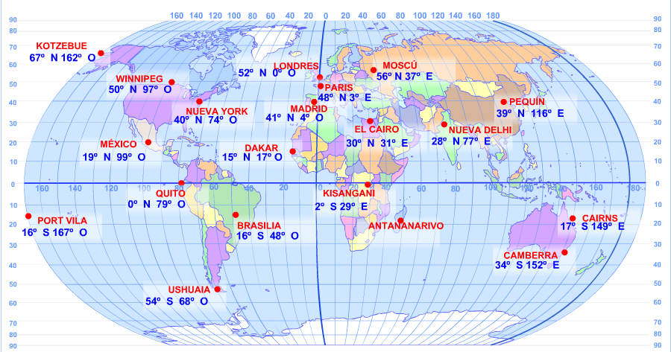
Mapa

